Slide 1
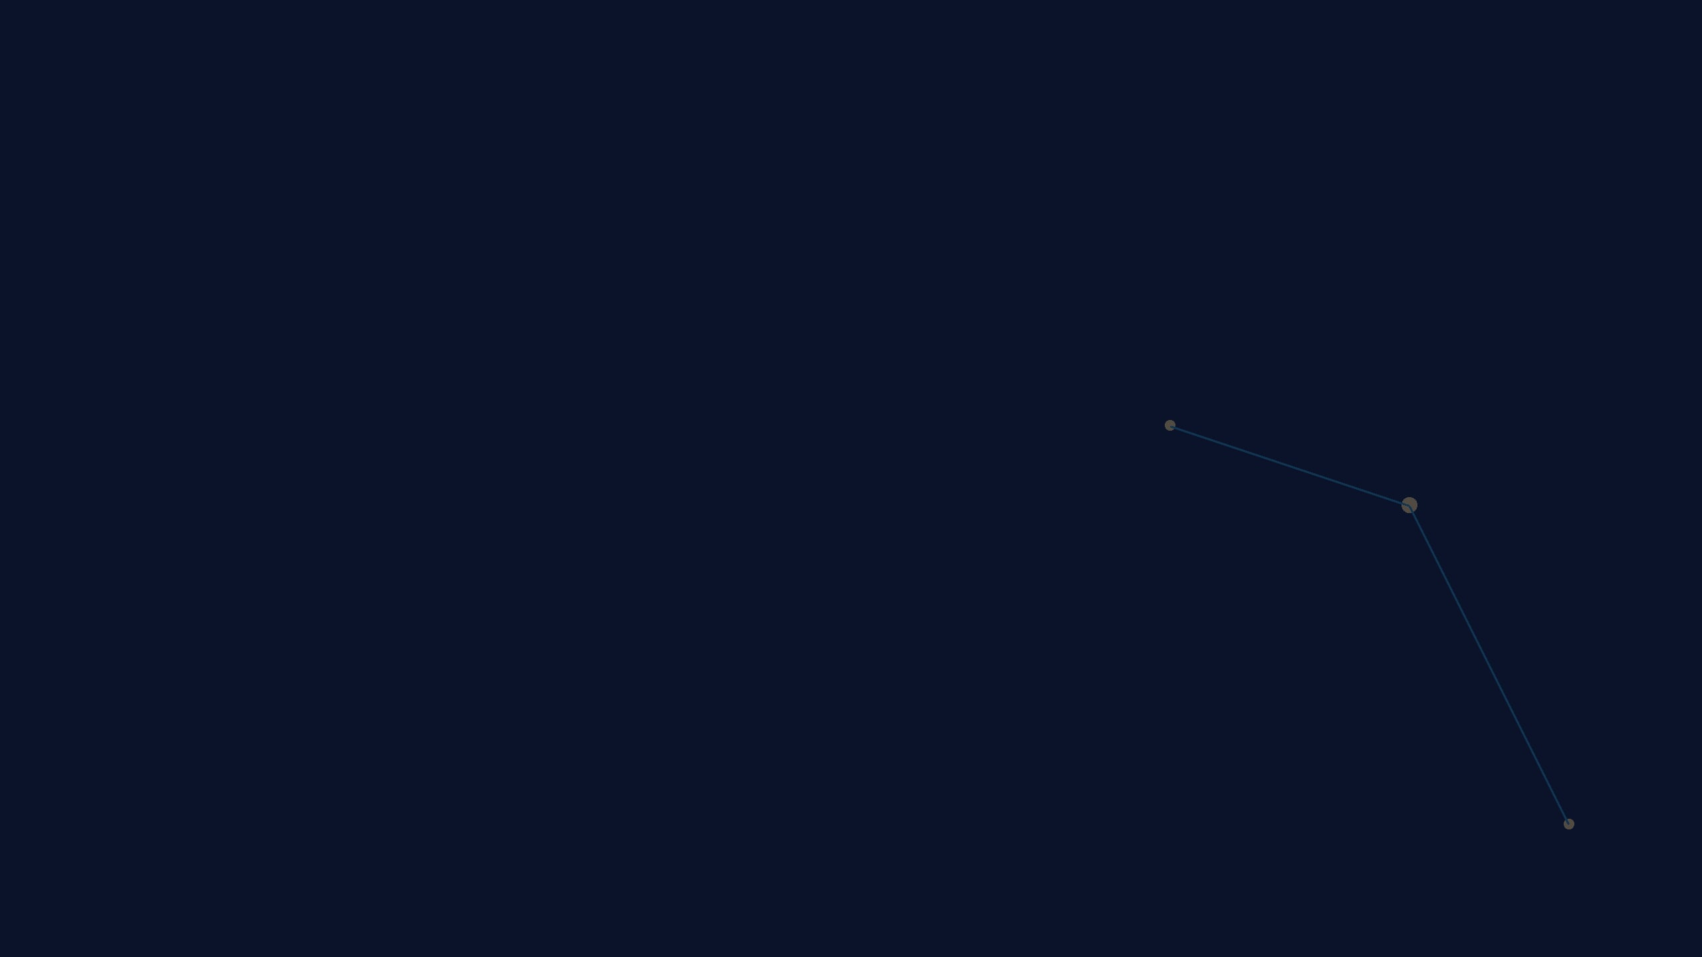
Bilimsel Düşüncenin Gelişiminde Astronominin Rolü
1. Ünite: Astronomiye Giriş | 1.1 Konu Anlatımı
PLANETARYUM SERİSİ

Slide 2

Astronomi ve Bilimsel Düşünce
Bilimsel Düşüncenin 4 Adımı
Karşılaştırma
Merak: Doğa olaylarını sorgulamak.
Gözlem: Dikkatle izlemek ve ölçmek.
Kriter
Astronomi
Astroloji
Hipotez: Geçici bir açıklama kurmak.
Temel
Gözlem ve Ölçüm
İnanç ve İddia
Sınama: Yeni verilerle test etmek.
Test
Sınanabilir
Sınanamaz
Statü
Pozitif Bilim
Sözde Bilim
Sayfa 2

Slide 3
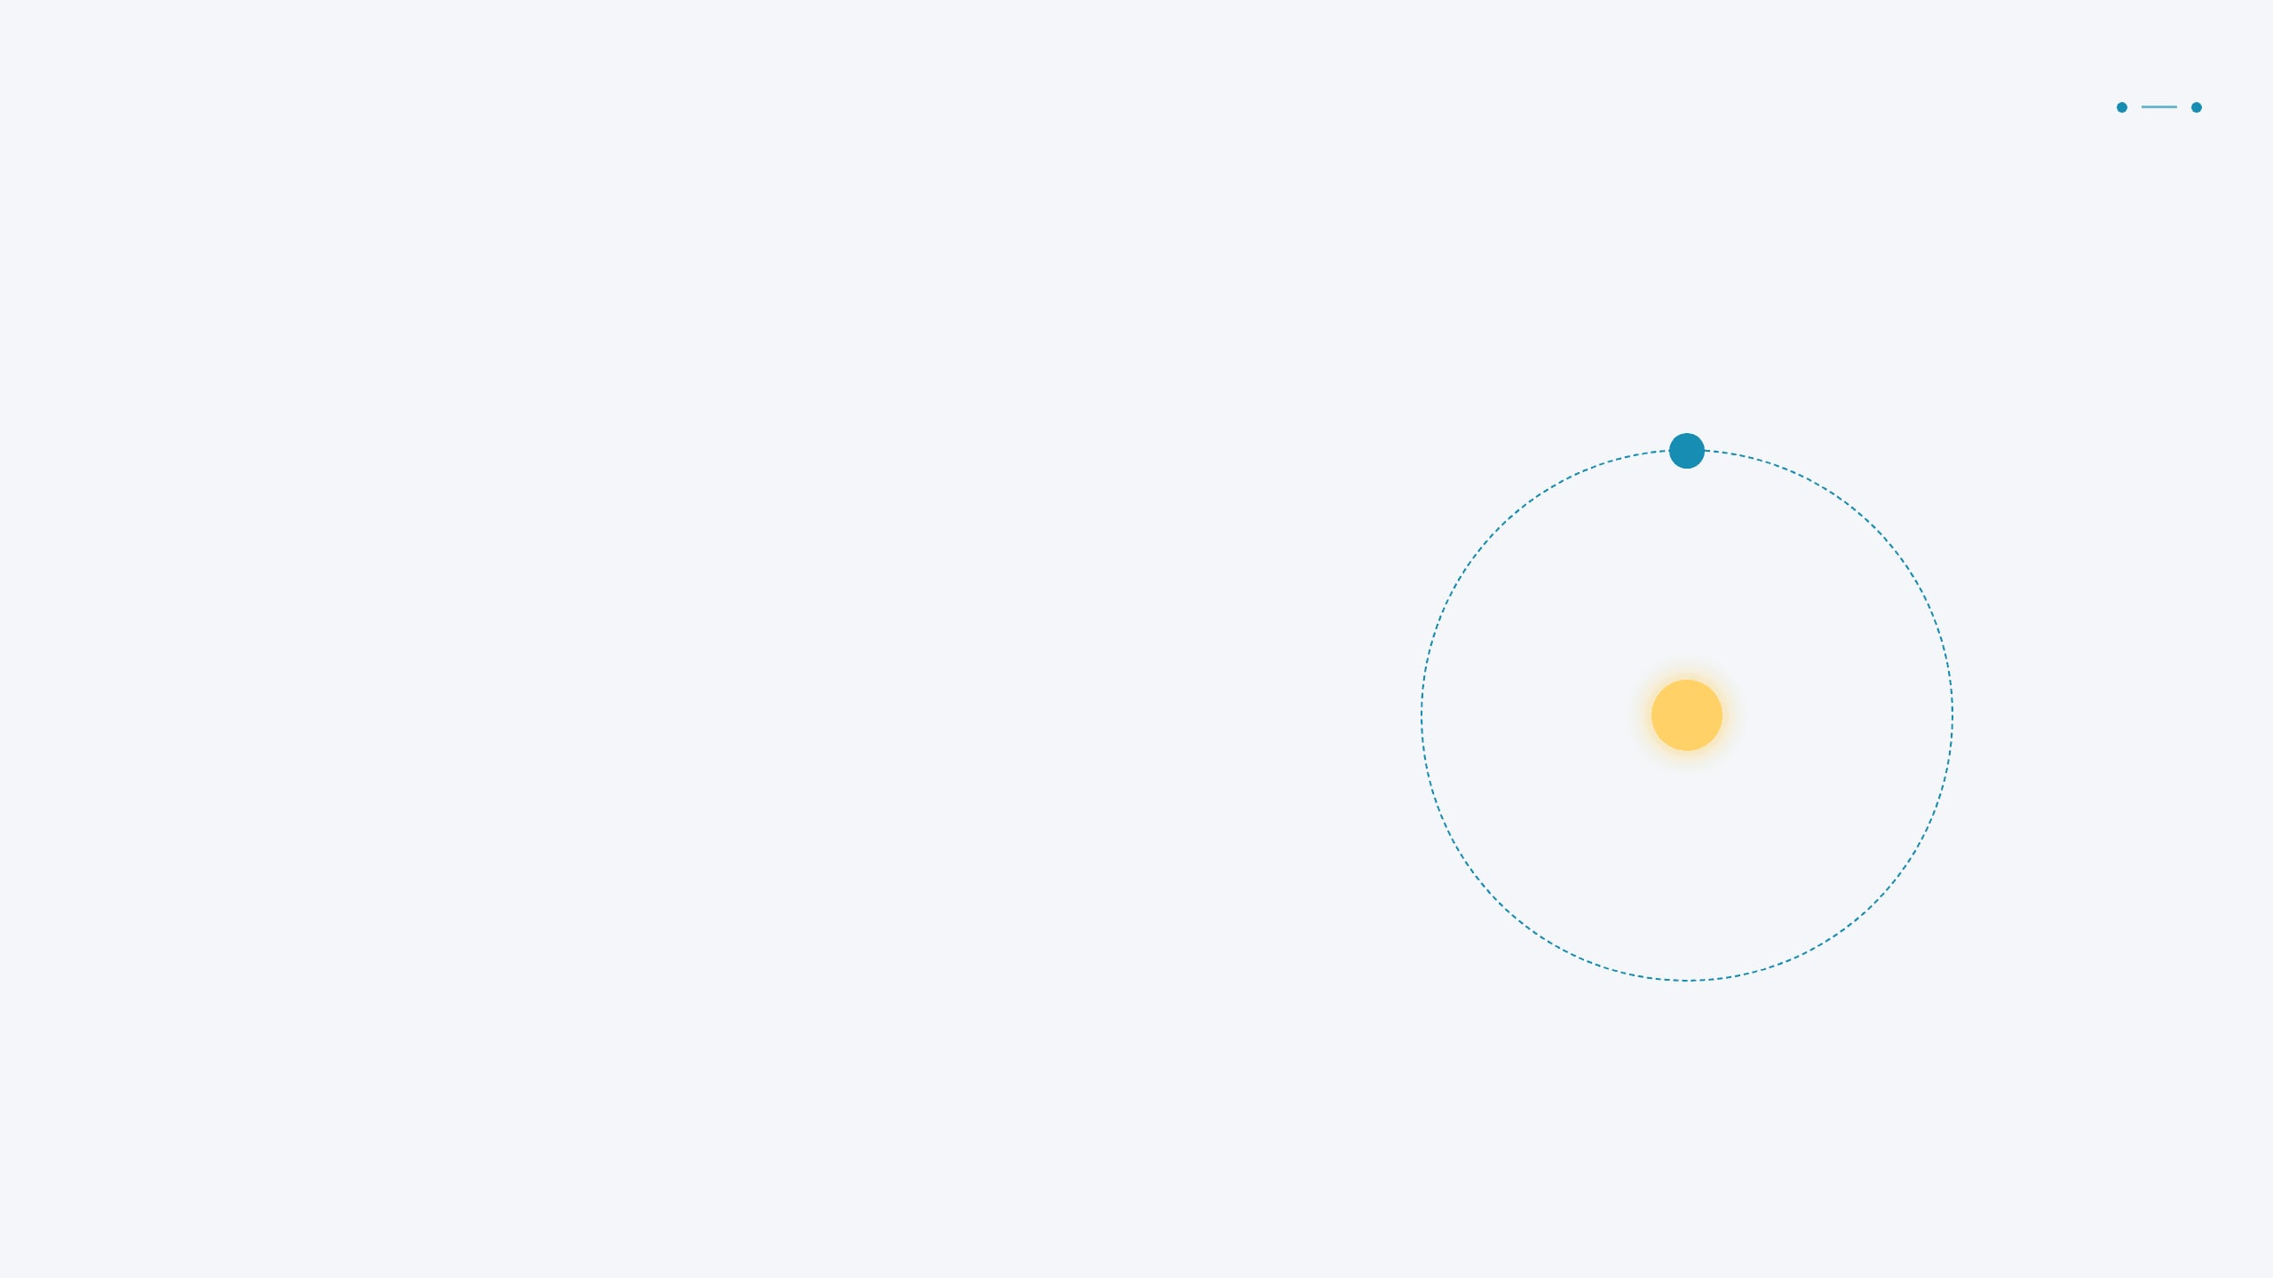
Gökyüzü İlk Bilimlerden Birini Doğurdu
●
Takvim ve Zaman
Ekim zamanı ve mevsimler Güneş, Ay ve yıldızlara bakılarak belirlendi.
Yörünge
●
Yön Bulma
Kervanlar ve denizciler yollarını yıldızların sabit konumlarını kullanarak buldular.
●
Düzen Fikri
Güneş
Gök olaylarının periyodik tekrarı, doğada matematiksel bir düzen olduğu fikrini doğurdu.
Sayfa 3

Slide 4

Mezopotamya, Mısır ve Antik Yunan
Babil & Mısır
MÖ 3000+
Thales
MÖ 6. yy
Kil tabletlere kayıtlar tutuldu. Mısır'da 365 günlük Güneş takvimi geliştirildi. Sirius'un doğuşu Nil'in taşmasıyla eşleşti.
Gök olaylarını mitolojiyle değil, doğal nedenlerle açıklamaya çalışan ilk düşünürlerden biri oldu.
Aristarkhos
MÖ 3. yy
Batlamyus
MS 2. yy
Güneş merkezli evren fikrini ilk öne sürenlerden biri. Ancak o dönemde yer merkezli görüş daha baskındı.
"Almagest" eserinde Dünya merkezli modeli matematiksel olarak sistemleştirdi; bu model 1400 yıl kabul gördü.
Sayfa 4

Slide 5
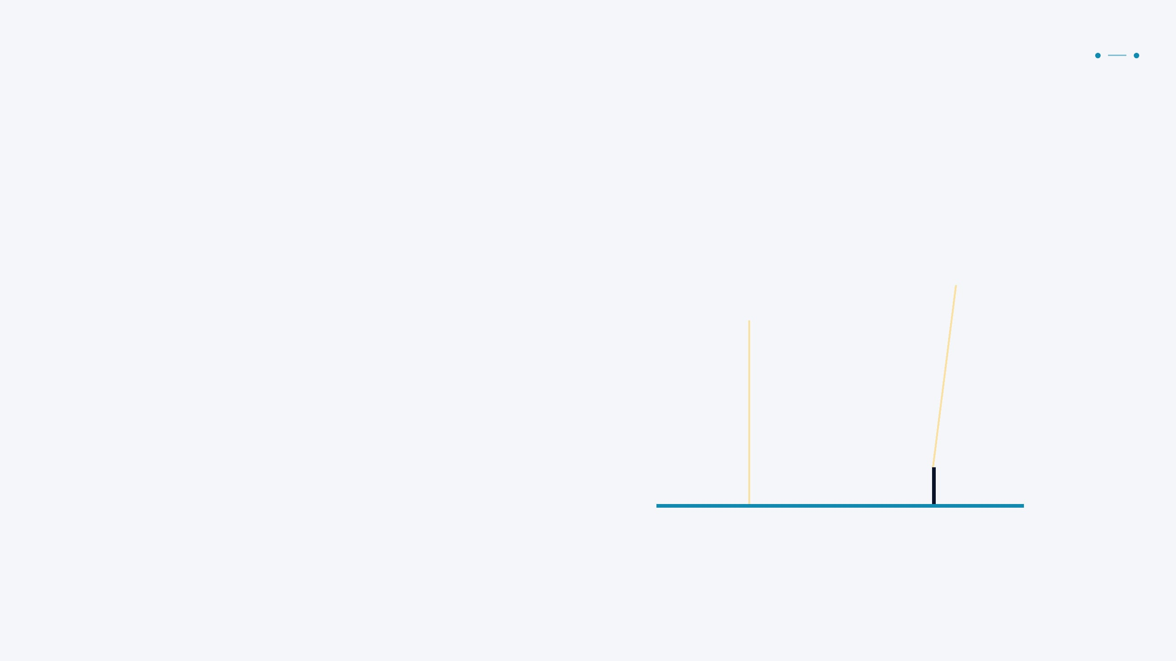
Eratosthenes Dünya’yı Nasıl Ölçtü?
1. Syene'de öğle vakti Güneş ışınları dik gelir; kuyunun dibi aydınlanır.
2. İskenderiye'de aynı anda ışınlar 7,2° açıyla gelir; çubuğun gölgesi oluşur.
3. Açıyı kullanarak Dünya'nın çevresini geometrik olarak hesaplamıştır.
Syene
İskenderiye
Sayfa 5

Slide 6
İslam Dünyasında Astronomi
9. yy
9-10. yy
11. yy
Beytülhikme
El-Battani
El-Biruni
Bağdat'ta Yunan eserleri Arapçaya çevrildi, gözlemler yapıldı.
Güneş yılını (365 gün 5 saat 46 dk) çok hassas ölçtü.
Dünya'nın yarıçapını trigonometrik yöntemlerle hesapladı.
15. yy
15. yy
16. yy
Uluğ Bey
Ali Kuşçu
Takiyüddin
Semerkant Rasathanesi'ni kurdu, kapsamlı bir yıldız kataloğu yaptı.
İstanbul'a gelerek Fatih döneminde matematik ve astronomiyi canlandırdı.
1577'de İstanbul Rasathanesi'ni kurdu, ileri saat ve aletler kullandı.
Sayfa 6

Slide 7
Evrenin Merkezi: Dünya mı, Güneş mi?
Dünya Merkezli Model
Güneş Merkezli Model
Temsilci: Batlamyus
Temsilci: Kopernik & Galileo
Fikir: Evrenin merkezinde Dünya durur.
Fikir: Güneş merkezdedir, gezegenler yörüngededir.
Gözlem: Güneş ve gezegenlerin Dünya çevresinde döndüğü sanılırdı.
Kanıt: Galileo'nun Jüpiter'in uydularını ve Venüs'ün evrelerini keşfi.
VS
Sayfa 7

Slide 8
Veriden Yasaya: Tycho, Kepler ve Newton
VERİ
MODEL
TEORİ
Tycho Brahe
Johannes Kepler
Isaac Newton
→
→
Kütle Çekimi Yasası ile gökyüzündeki düzeni fiziksel bir temele oturttu; modern bilimi başlattı.
Teleskopsuz dönemin en hassas gözlemcisi. Yıllarca gezegen konumlarını hatasız kaydetti.
Tycho'nun verilerini kullanarak yörüngelerin elips olduğunu kanıtladı ve yasalarını kurdu.
Sayfa 8

Slide 9
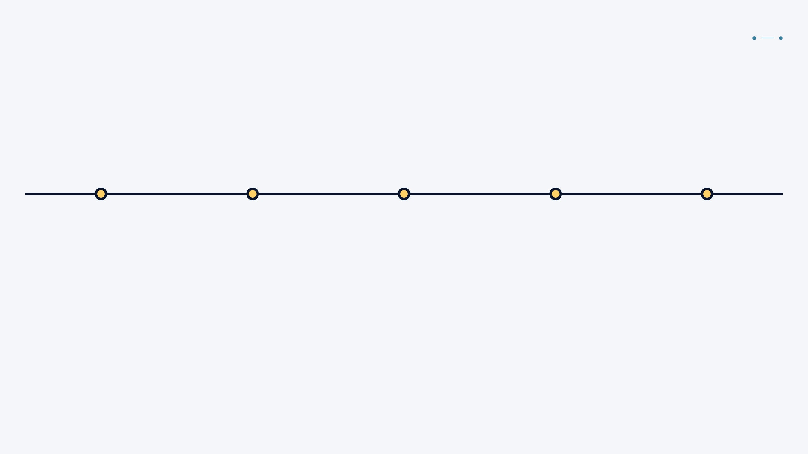
Astronomi Zaman İçinde
MÖ 3000
MÖ 240
MS 1000
1543
1687
Mezopotamya Gözlemleri
Eratosthenes Ölçümü
İslam Astronomi Altın Çağı
Kopernik Devrimi
Newton Fizik
Birleşmesi
Sayfa 9

Slide 10

Bilime ve Topluma Etkileri
Fizik & Matematik
Kütle çekimi, yörünge mekaniği ve trigonometrinin temelleri atıldı.
Teknoloji
Zaman Yönetimi
Optik sistemler (mercekler) ve uydu haberleşmesi bu bilimden doğdu.
ASTRONOMİNİN
MİRASI
Takvimler, saatler ve günlük zaman dilimleri gök olaylarıyla belirlendi.
Navigasyon
Denizcilikte yön bulma ve haritacılık yıldız gözlemleriyle gelişti.
Sayfa 10

Slide 11
Günümüzde Astronomi
AY'A İNİŞ
ATMOSFER ÖTESİ
DERİN UZAY
1969
1990
2021
Apollo 11
Hubble
James Webb
İnsanlığın Dünya dışındaki bir gök cismine ilk fiziksel teması gerçekleşti.
Evrenin genişlemesini ve uzak galaksileri net şekilde görmemizi sağladı.
Kızılötesi gözlemlerle ilk yıldızların ve galaksilerin oluşumunu inceliyor.
Sayfa 11

Slide 12

Özet ve Mini Test
Astronomi, gözleme dayanan ilk bilim olup matematiksel düzeni keşfetmemizi sağlamıştır.
1. Hangisi bilimsel düşüncenin basamaklarından biri değildir?
A) Gözlem B) Sınama C) Kanıtsız inanma (✓)
Bilimsel düşünce; merak, gözlem, hipotez ve sınama döngüsüyle ilerler.
2. Güneş merkezli modeli 1543'te yayımlayan kimdir?
A) Batlamyus B) Kopernik (✓) C) Newton
Evren anlayışımız, kanıtlarla Dünya merkezli modelden Güneş merkezli modele evrilmiştir.
3. Galileo'nun Jüpiter gözlemi neyi kanıtladı?
A) Her şey Dünya çevresinde dönmez (✓) B) Dünya düzdür
Final Slaydı

